Slide 1
Chapter 17 파이썬과 인터넷

Slide 2
목차
파이썬이 지원하는 네트워크, 인터넷 모듈
socket
email
json
mailbox
webbrowser
urllib
OpenAPI를 이용해 책 정보 가져오기
파이썬으로 이메일 보내기
html과 첨부파일이 있는 메일 생성하기
Gmail을 통해 메일 보내기
웹 서버 만들기

Slide 3
파이썬이 지원하는 네트워크, 인터넷 모듈
socket
로우 레벨 네트워킹 인터페이스
예제 socket_server.py 소켓을 이용한 서버
import socket
HOST = '' #호스트를 지정하지 않으면 가능한 모든 인터페이스 의미
PORT = 50007 # 포트 지정
s = socket.socket(socket.AF_INET, socket.SOCK_STREAM) #소켓 생성
s.bind((HOST, PORT))
s.listen(1) #접속이 있을 때까지 기다림
conn, addr = s.accept() #접속을 승인
print('Connected by', addr)
while True:
data = conn.recv(1024)
if not data: break
conn.send(data) #받은 데이터를 그대로 클라이언트에 전송
conn.close()

Slide 4
파이썬이 지원하는 네트워크, 인터넷 모듈
socket
로우 레벨 네트워킹 인터페이스
예제 socket_client.py 소켓을 이용한 서버
import socket
HOST = '127.0.0.1' #localhost
PORT = 50007 #서버와 같은 포트를 사용함
s = socket.socket(socket.AF_INET, socket.SOCK_STREAM) #소켓 생성
s.connect((HOST,PORT))
s.send(b'Hello, python') #문자를 보냄
data = s.recv(1024) #서버로 부터 정보를 받음
s.close()
print('Received', repr(data))

Slide 5
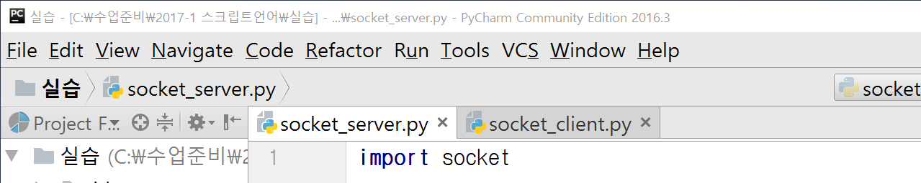
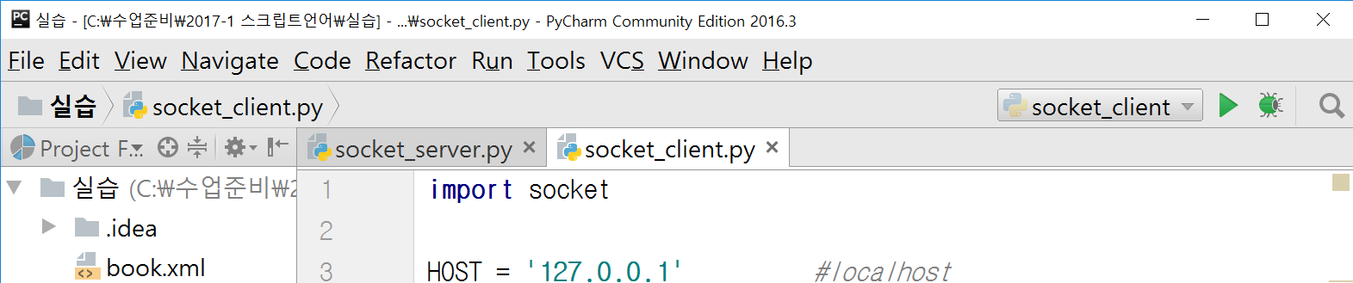
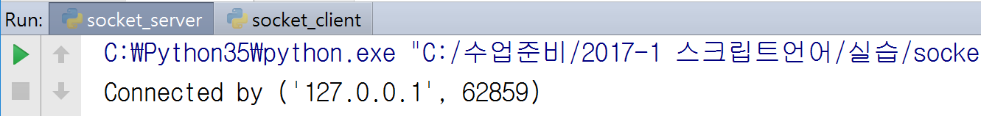
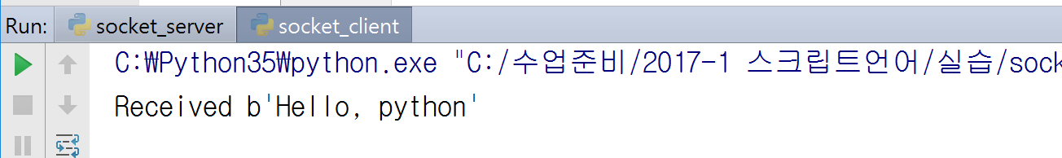
파이썬이 지원하는 네트워크, 인터넷 모듈
socket 예제 실행
socket_server.py 코딩 후 실행
socket_client.py 코딩 후 실행
서버 콘솔창 내용
클라이언트 콘솔창 내용

Slide 6
파이썬이 지원하는 네트워크, 인터넷 모듈
email
이메일을 다루는 데 필요한 패키지
json(JavaScript Object Notation)
가벼운 데이터 교환을 위한 자바스크립트 문법
dump (파이썬 데이터를 json 형식으로 변환), decode (json을 파이썬 객체로 변환)
json 객체는 중괄호와 콜론으로 구성: {“age”:30} json 객체 이름은 age 이고 값은 30
>>> import json
>>> json.dumps([1,2,3,{'4':5, '6':7}], separators=(',',':'))
'[1,2,3,{"4":5,"6":7}]'

Slide 7
파이썬이 지원하는 네트워크, 인터넷 모듈
mailbox
메일 박스를 관리하는 모듈
예제) ~/mbox 저장소에 저장된 메일을 읽어와 그 중 메일 제목 출력
webbrowser
웹 브라우저를 간단하게 제어
예제) 웹 브라우저 실행되어 해당 주소 방문
>>> for message in mailbox.mbox('~/mbox'):
... subject = message['subject']
... print(subject)
>>> url = 'http://www.kpu.ac.kr'
>>> import webbrowser
>>> webbrowser.open_new(url)
True

Slide 8
파이썬이 지원하는 네트워크, 인터넷 모듈
urllib
url 관련 패키지, url 파싱, url에 할당된 데이터 수집 등
예제) url 파싱
>>> from urllib.parse import urlparse
>>> url="http://search.naver.com/search.naver?where=nexearch&query=python&sm=top_hty&fbm=1"
>>> parts = urlparse(url)
>>> print(parts)
ParseResult(scheme='http', netloc='search.naver.com', path='/search.naver', params='', query='where=nexearch&query=python&sm=top_hty&fbm=1', fragment='')
>>> parts.path
'/search.naver'

Slide 9
파이썬이 지원하는 네트워크, 인터넷 모듈
16장 도서 관리 프로그램의 인터넷 기능 확장
launcher.py (메뉴 출력하고 사용자 명령 입력 받기)
xmlbook.py (xml 관련 기능 구현)
internetbook.py (인터넷 관련 기능 구현)
book.xml (도서 정보 xml 문서)

Slide 10
OpenAPI를 이용하여 책 정보 가져오기
OpenAPI
인터넷 서비스 업체(flickr, google, amazon, naver, daum 등)에서 제공하는 서비스를 외부에서 사용할 수 있도록 하는 API
서비스 요청 (HTTP 프로토콜의 GET, POST 메서드 이용)
결과 값 반환 (XML 문서 (REST) 형태로 반환)

Slide 11
Naver OpenAPI를 이용하여 책 정보 가져오기
Naver OpenAPI (https://developers.naver.com)
네이버 OpenAPI 중에서 책 검색 서비스 활용 (책 정보를 가져와서 XML DOM에 추가)
파이썬에서 OpenAPI 이용방법 (http.client, http.server 2개 모듈 필요)

Slide 12
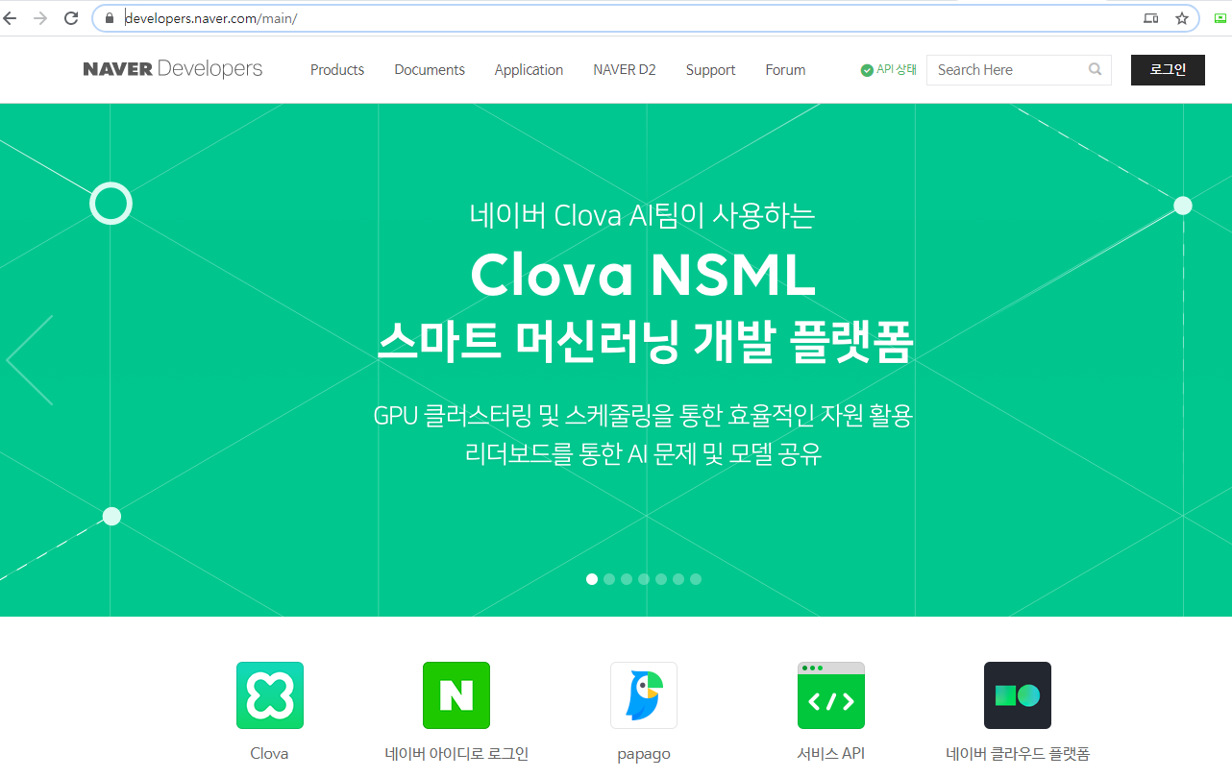
Naver OpenAPI를 이용하여 책 정보 가져오기
Naver OpenAPI (https://developers.naver.com)
1단계 : 네이버 개발자센터 로그인

Slide 13
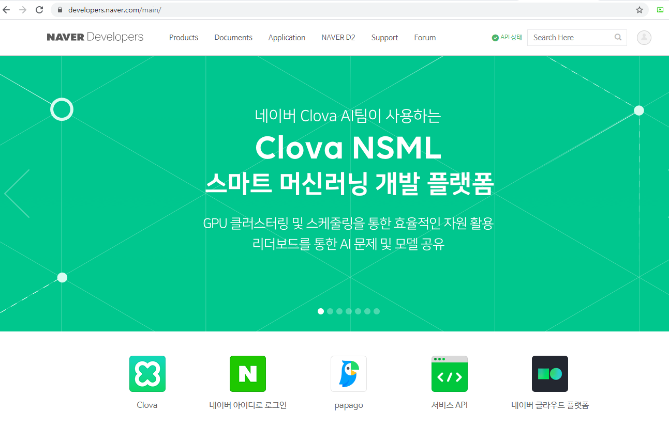
Naver OpenAPI를 이용하여 책 정보 가져오기
Naver OpenAPI (https://developers.naver.com)
2단계 : 서비스 둘러보기

Slide 14
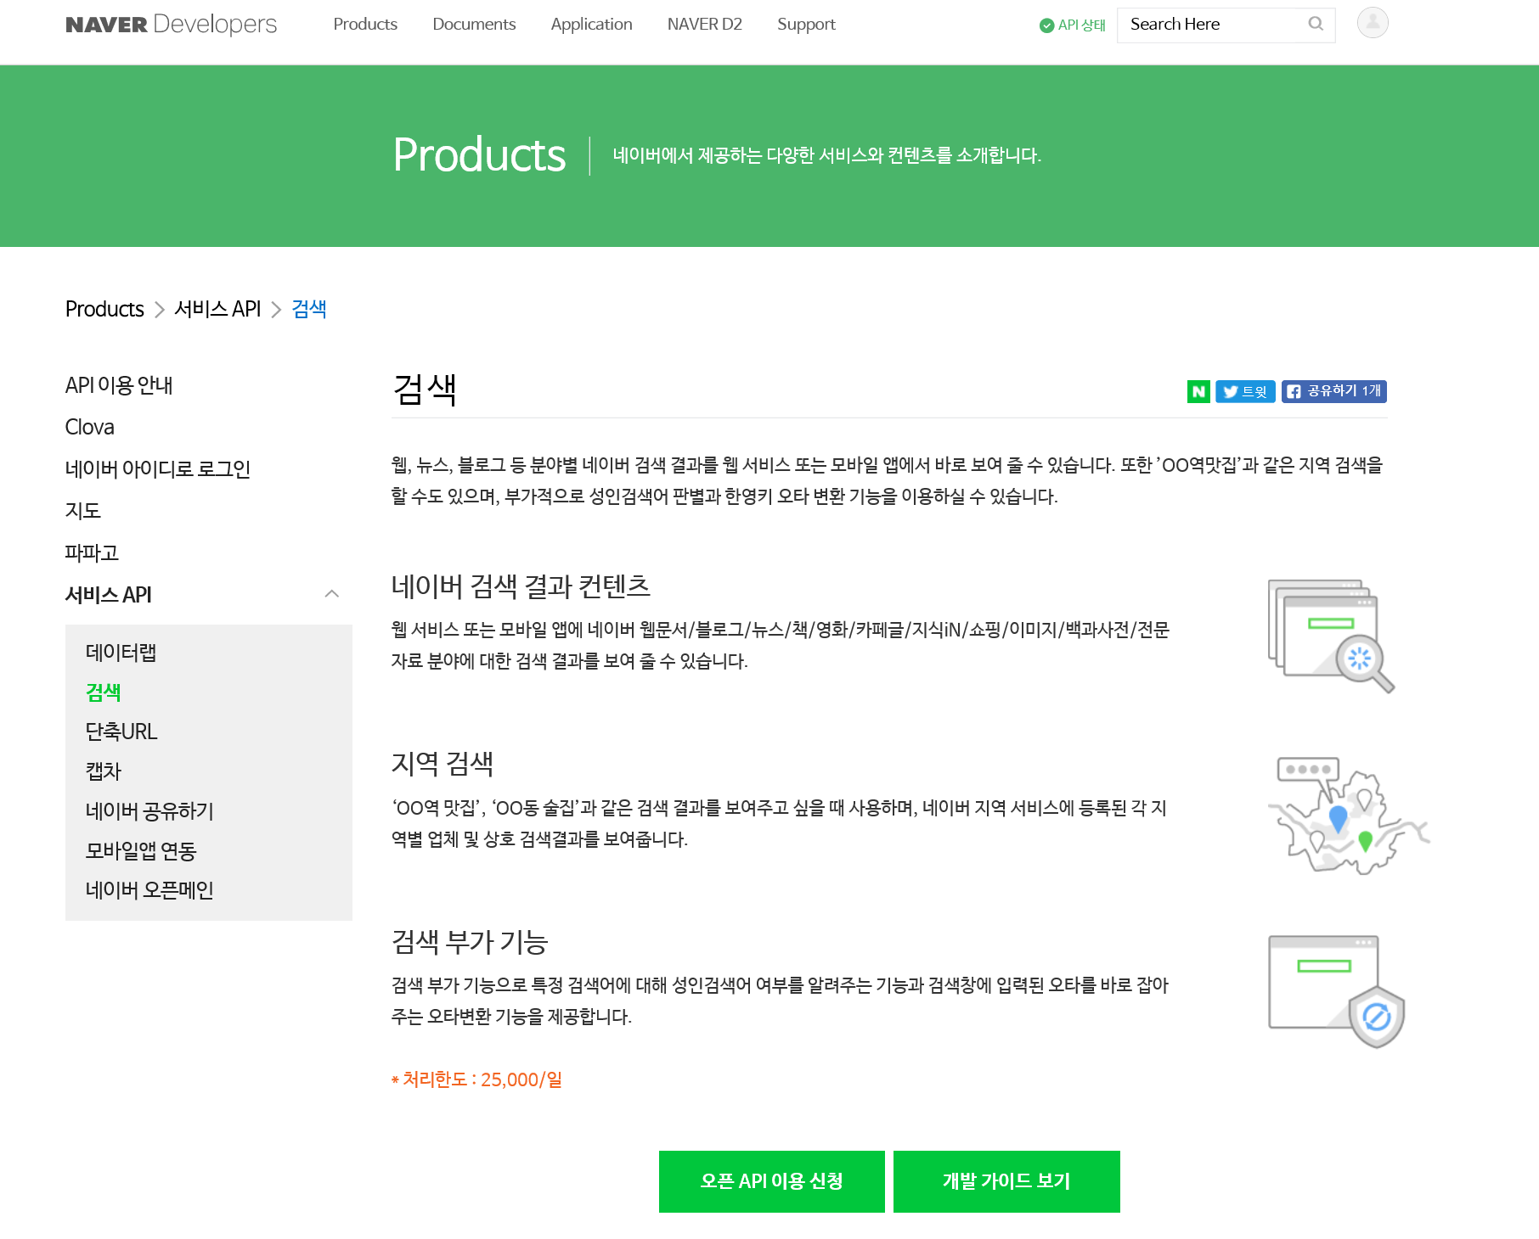
Naver OpenAPI를 이용하여 책 정보 가져오기
Naver OpenAPI (https://developers.naver.com)
3단계 : 서비스API/검색 선택후 “오픈 API 이용신청” 애플리케이션 정보입력

Slide 15
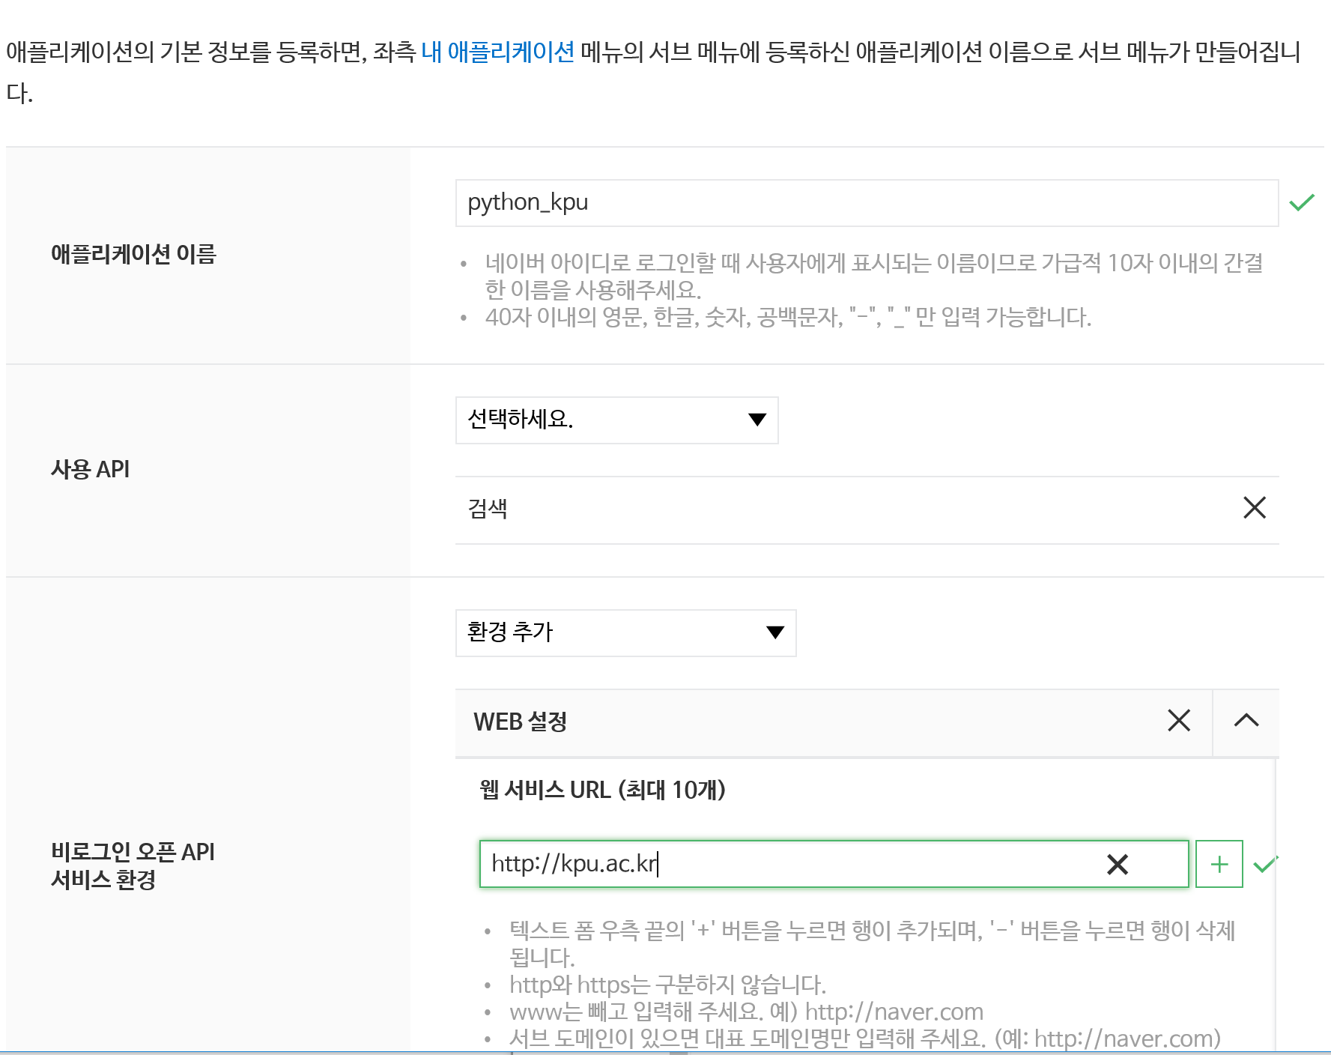
Naver OpenAPI를 이용하여 책 정보 가져오기
Naver OpenAPI (https://developers.naver.com)
4단계 : “애플리케이션 이름” , “WEB설정”, “http://kpu.ac.kr” 입력 후 등록하기
검색, 지도 등 사용API 확인하고
플랫폼(웹서비스 URL, IOS bundle ID, 안드로이드 패키지 이름) 명시

Slide 16
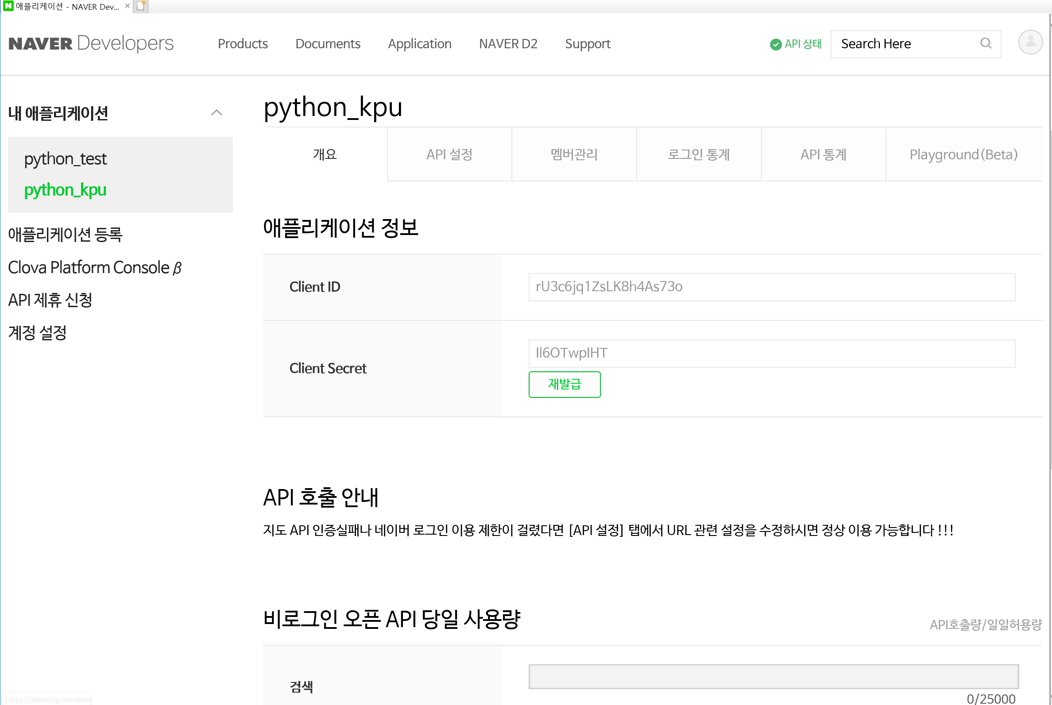
Naver OpenAPI를 이용하여 책 정보 가져오기
Naver OpenAPI (https://developers.naver.com)
5단계 : “Client ID”, “Client Secret” 확인

Slide 17
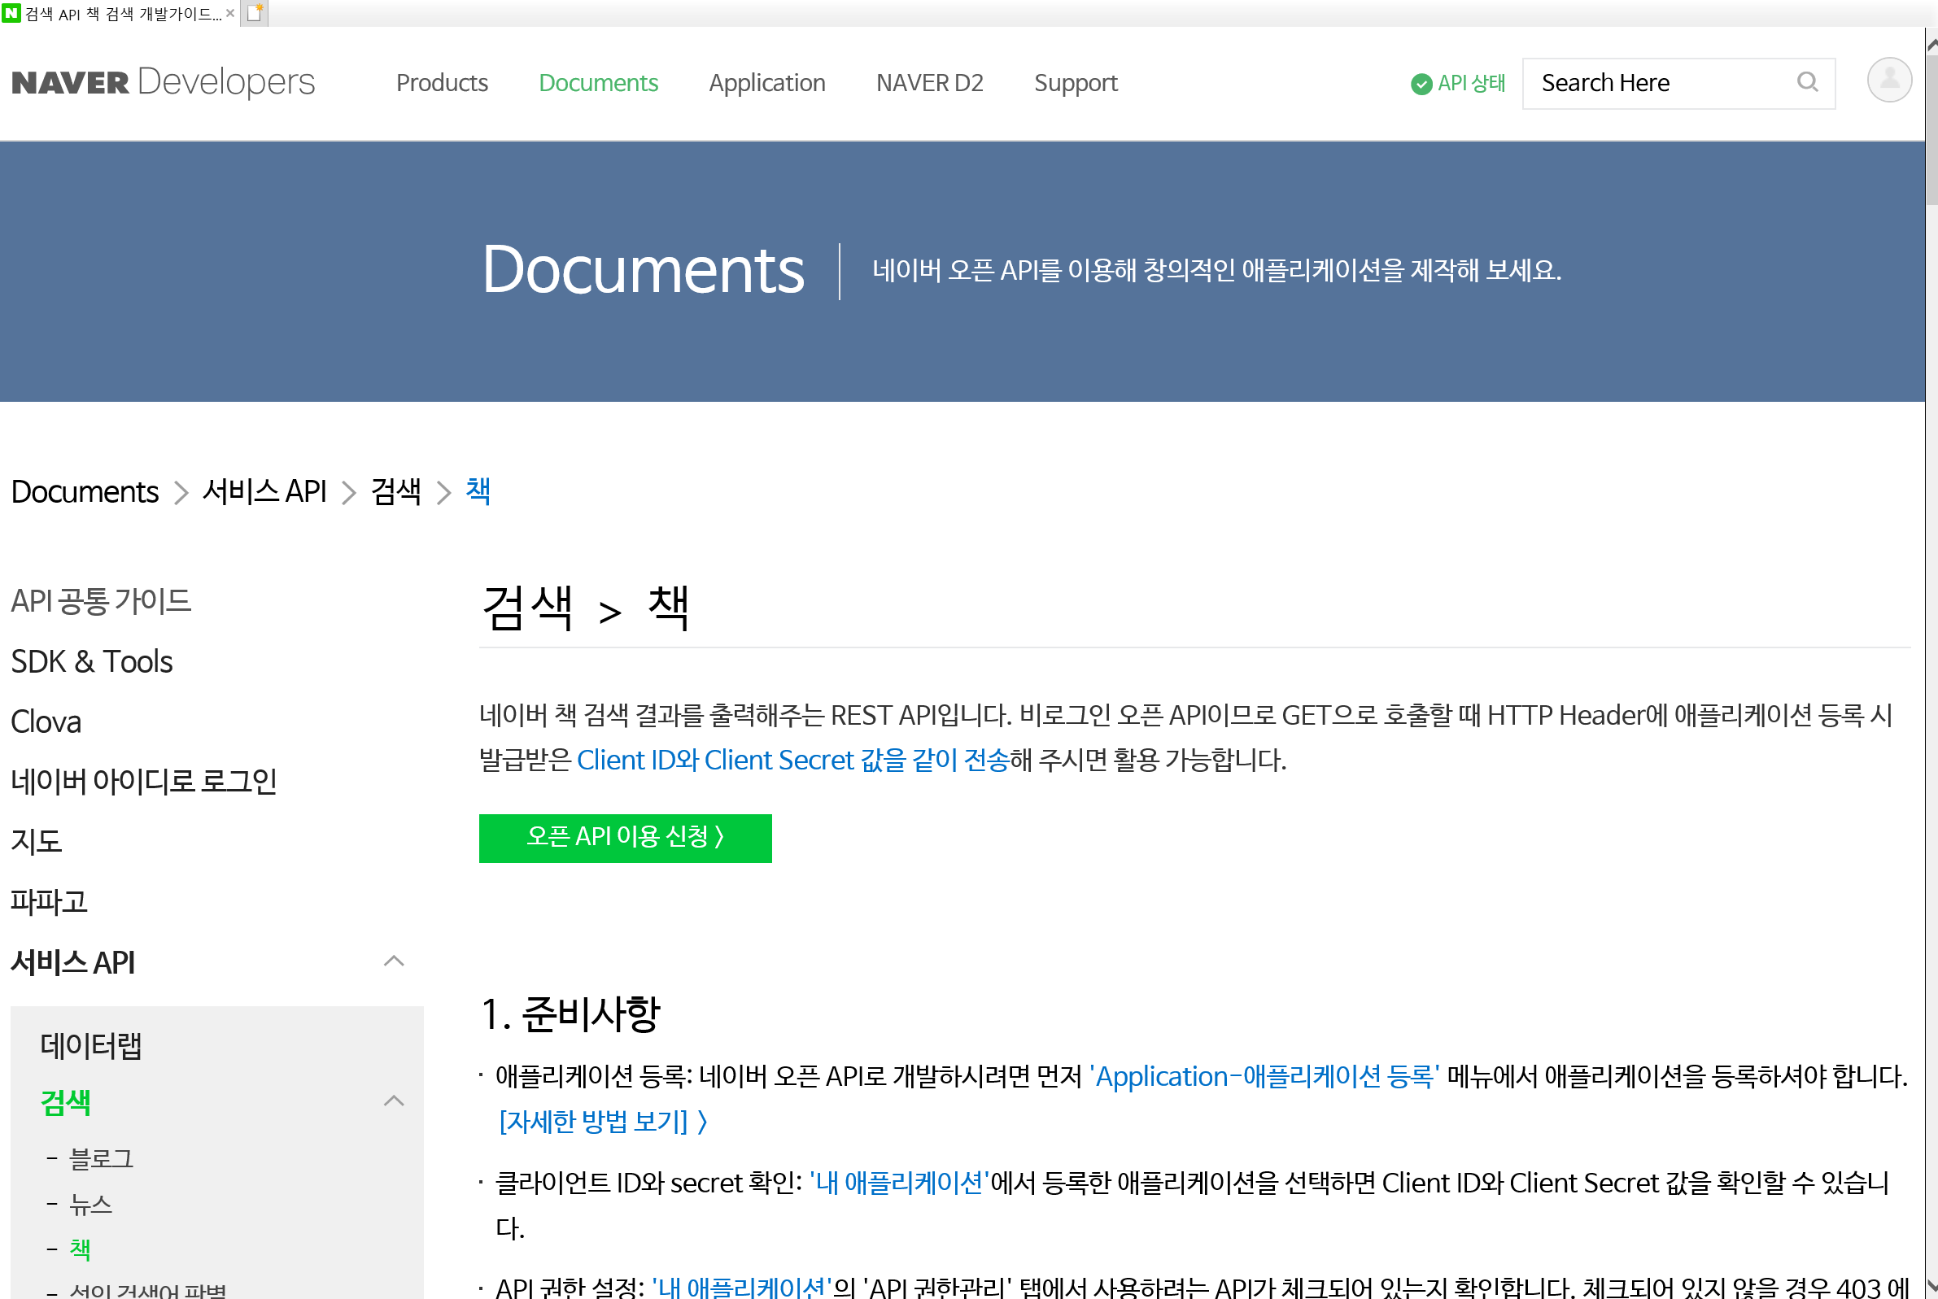
Naver OpenAPI를 이용하여 책 정보 가져오기
Naver OpenAPI (https://developers.naver.com)
6단계 : “Documents > 서비스API > 검색 > 책＂ 선택

Slide 18
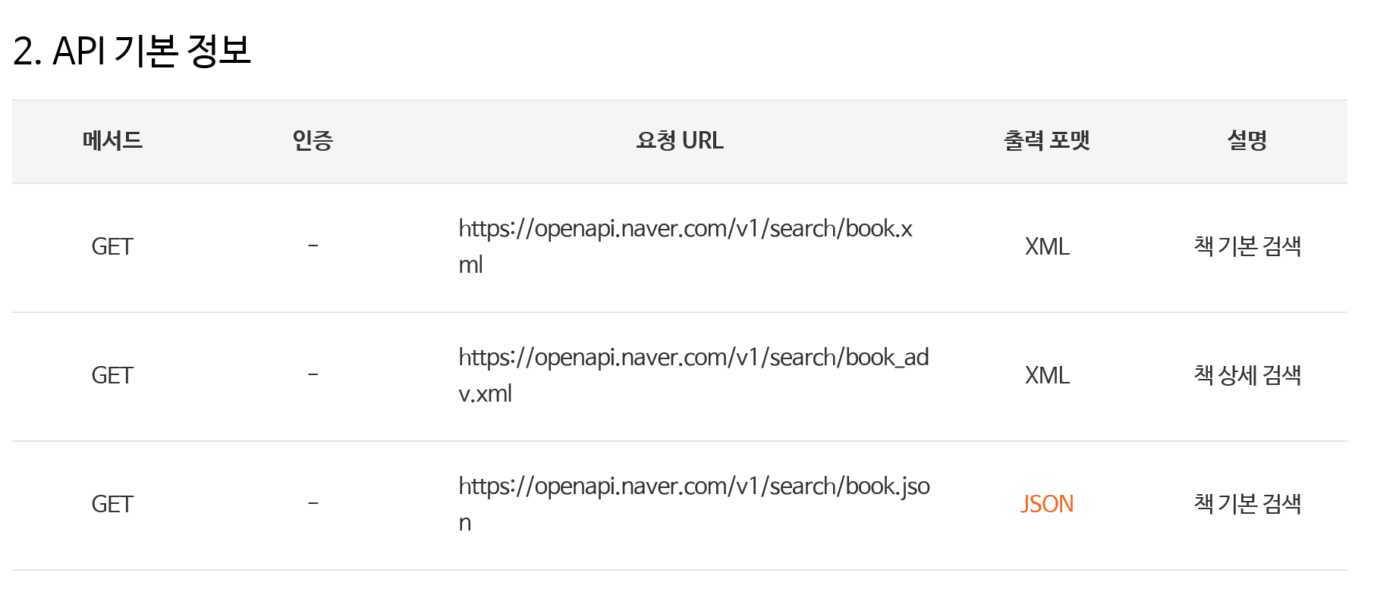
Naver OpenAPI를 이용하여 책 정보 가져오기
Naver OpenAPI (https://developers.naver.com)
7단계 : API 기본 정보 확인

Slide 19
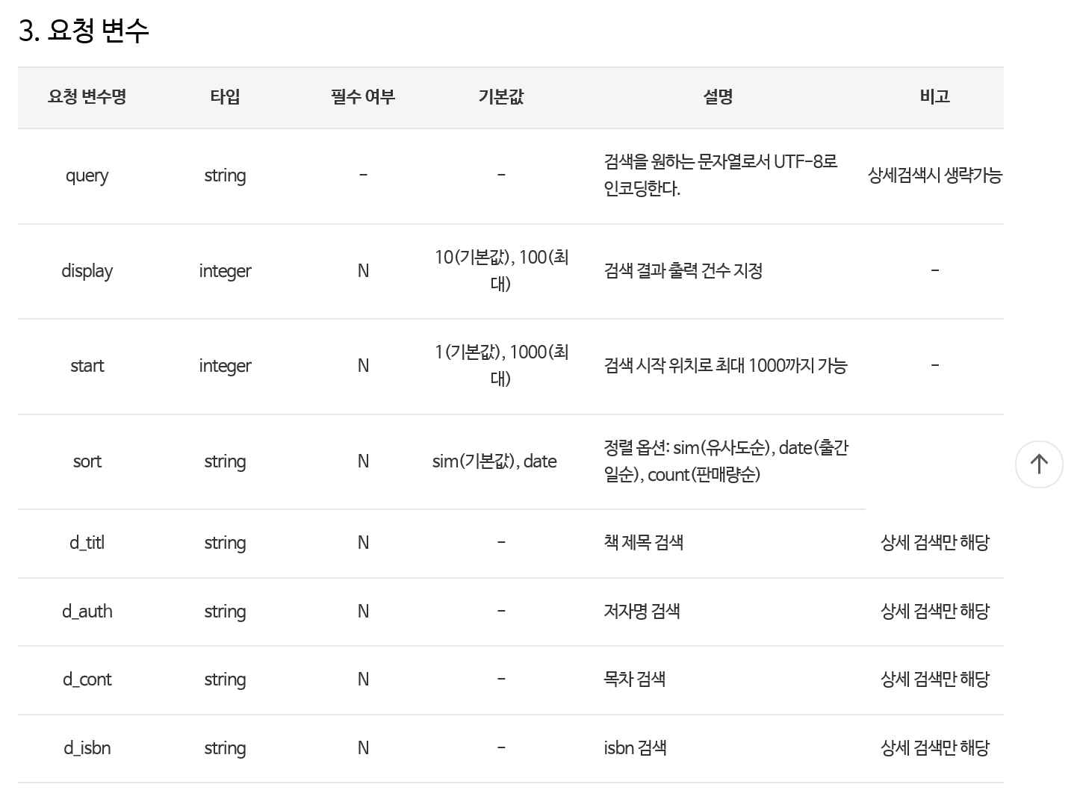
Naver OpenAPI를 이용하여 책 정보 가져오기
Naver OpenAPI (https://developers.naver.com)
8단계 : 요청변수 확인, query/display/start/d_isbn, …

Slide 20
Naver OpenAPI를 이용하여 책 정보 가져오기
naver OpenAPI (https://developers.naver.com/docs/search/book)
네이버 OpenAPI 중에서 책 검색 서비스 활용 (책 정보를 가져와서 XML DOM에 추가)
등록 애플리케이션
Naver Client ID = J0xlzLY_mwqXVGY7OBho
Naver Client Secret = 8NphEmVq6H
Love 가 포함된 책 검색
curl "https://openapi.naver.com/v1/search/book.xml?query=love&display=10&start=1"
\ -H "X-Naver-Client-Id: J0xlzLY_mwqXVGY7OBho"
\ -H "X-Naver-Client-Secret: 8NphEmVq6H" -v

Slide 21
Naver OpenAPI를 이용하여 책 정보 가져오기
파이썬에서 OpenAPI 이용방법 (http.client, http.server 2개 모듈 필요)
http.client 모듈을 이용하여 URL 요청
HTTPConnection : HTTP 프로토콜을 사용하기 위한 핸들러
URL 요청 메서드, <method>= GET, POST, PUT, DELETE
HTTPConnection.request(<method>, <url>[, <body>[, [headers>]])
>>> import http.client
>>> server = "openapi.naver.com"
>>> client_id = "J0xlzLY_mwqXVGY7OBho"
>>> client_secret = "8NphEmVq6H"
>>> conn = http.client.HTTPSConnection(server)
>>> conn.request("GET", "/v1/search/book.xml?query=love&dispaly=10&start=1", None,{"X-Naver-Client-Id": client_id, "X-Naver-Client-Secret": client_secret}) #서버에 GET 요청
>>> req = conn.getresponse() #openAPI 서버에서 보내온 요청을 받아옴
>>> print(req.status, req.reason)
200 OK #성공
>>> cLen = req.getheader("Content-Length") #가져온 데이터 길이
>>> req.read(int(cLen)) #데이터 읽기
b'<?xml version="1.0" encoding="UTF-8"?><rss version="2.0"><channel><title>Naver Open API - book ::\'love\'</title><link>http://search.naver.com</link><description>Naver Search Result</description><lastBuildDate>Thu, 22 Feb 2018 12:31:38 +0900</lastBuildDate><total>

Slide 22
Naver OpenAPI를 이용하여 책 정보 가져오기
한글 “사랑”이 포함된 책 검색 : utf-8 인코딩 필요
import http.client import urllib.request server = "openapi.naver.com" client_id = "J0xlzLY_mwqXVGY7OBho" client_secret = "8NphEmVq6H“
conn = http.client.HTTPSConnection(server) encText = urllib.parse.quote("사랑")
conn.request("GET", "/v1/search/book.xml?dispaly=10&start=1&query="+encText, None,{"X-Naver-Client-Id": client_id, "X-Naver-Client-Secret": client_secret})
req = conn.getresponse() print(req.status) if int(req.status) == 200: response_body = req.read() print(response_body.decode('utf-8')) else: print("OpenAPI request has been failed!! please retry")

Slide 23
Naver OpenAPI를 이용하여 책 정보 가져오기
한글 “사랑”이 포함된 책 검색 : urllib.request.urlopen 이용 방법
import os import sys import urllib.request client_id = "NrkKI0dzkjbVyJJaGGg1" client_secret = "bxP7XUH_Sh" encText = urllib.parse.quote("사랑") url = "https://openapi.naver.com/v1/search/book.xml?display=10&start=1&query=" + encText # xml 결과 request = urllib.request.Request(url) request.add_header("X-Naver-Client-Id",client_id) request.add_header("X-Naver-Client-Secret",client_secret) response = urllib.request.urlopen(request) rescode = response.getcode() if(rescode==200): response_body = response.read() print(response_body.decode('utf-8')) else: print("Error Code:" + rescode)

Slide 24
Naver OpenAPI를 이용하여 책 정보 가져오기
책 isbn 검색
import http.client server = "openapi.naver.com" client_id = "J0xlzLY_mwqXVGY7OBho" client_secret = "8NphEmVq6H" isbn = ‘9780596513984’
conn = http.client.HTTPSConnection(server) conn.request("GET", "/v1/search/book_adv.xml?d_isbn="+isbn, None, {"X-Naver-Client-Id": client_id, "X-Naver-Client-Secret": client_secret})
req = conn.getresponse() print(req.status) if int(req.status) == 200: response_body = req.read() print(response_body.decode('utf-8')) else: print("OpenAPI request has been failed!! please retry")

Slide 25
Naver OpenAPI를 이용하여 책 정보 가져오기
기능 추가 : 사용자가 ISBN을 입력하면 해당 책 정보를 OpenAPI 검색으로 가져와 책 제목만 XML에 저장하는 기능
네이버 OpenAPI 출력 결과 XML 문서 : 출력결과 필드 (response filed)
필드 | 값 | 설명
rss |  | RSS 리더기 이용하도록 만든 RSS 포맷 컨테이너
channel |  | 검색 결과를 포함하는 컨테이너
title | String | 검색결과 문제 제목, 검색어 일치하면 <b> 태그로 감싸져 있음
[두산백과] RSS [rich site summary/really simple syndication/RDF site summary] 업데이트가 빈번한 웹사이트의 정보를 사용자에게 보다 쉽게 제공하기 위하여 만들어진 XML 기반의 콘텐츠 배급 포맷

Slide 26
Naver OpenAPI를 이용하여 책 정보 가져오기
userURIBuilder(uri,**user) 함수 : URL 만들기(17장 internetbook.py 파일)
connectOpenAPIServer() 함수 : HTTPSConnection 서버 연결
conn = None client_id = "J0xlzLY_mwqXVGY7OBho" client_secret = "8NphEmVq6H" # 네이버 OpenAPI 접속 정보 information server = "openapi.naver.com" def userURIBuilder(uri, **user): #길이가 정해지지 않은 사전형 함수인자 str = uri + "?" for key in user.keys(): str += key + "=" + user[key] + "&" return str def connectOpenAPIServer(): global conn, server conn = HTTPSConnection(server) conn.set_debuglevel(1)

Slide 27
Naver OpenAPI를 이용하여 책 정보 가져오기
getBookDataFromISBN(isbn) 함수 : 서버에 필요한 정보를 URL로 요청하고 XML 문서로 응답받는 구조 (17장 internetbook.py 파일)
def getBookDataFromISBN(isbn):
global server, conn, client_ID, client_secret if conn == None : connectOpenAPIServer() # OpenAPI 접속
#네어버 ISBN정보 가져올 URL 생성 uri = userURIBuilder("/v1/search/book_adv.xml", display="1", start="1", d_isbn=isbn) conn.request("GET", uri, None, {"X-Naver-Client-Id": client_id, "X-Naver-Client- Secret": client_secret}) #GET 요청
req = conn.getresponse()
print (req.status)
if int(req.status) == 200 :
print("Book data downloading complete!")
return extractBookData(req.read()) #요청이 성공이면 book 정보 추출
else:
print ("OpenAPI request has been failed!! please retry")
return None

Slide 28
Naver OpenAPI를 이용하여 책 정보 가져오기
extractBookData(strXml) 함수 : OpenAPI를 통해 가져온 XML 문서에서 isbn과 title을 추출 (17장 internetbook.py 파일)
AddBook 함수 : 알맞게 변형시켜 도서관리 프로그램의 DOM에 추가 (17장 xmlbook.py 파일)
def extractBookData(strXml): #strXml은 OpenAPI 검색 결과 XML 문자열
from xml.etree import ElementTree
tree = ElementTree.fromstring(strXml)
print (strXml)
# Book 엘리먼트를 가져옵니다.
itemElements = tree.iter("item") # item 엘리먼트 리스트 추출
print(itemElements)
for item in itemElements:
isbn = item.find(＂isbn＂) #isbn 검색
strTitle = item.find(＂title＂) #title 검색
print (strTitle)
if len(strTitle.text) > 0 :
return {"ISBN":isbn.text,"title":strTitle.text} # 사전형식 반환

Slide 29
Naver OpenAPI를 이용하여 책 정보 가져오기
Naver OpenAPI 책정보 검색 : 사용자가 ISBN을 입력 해당 책 정보를 OpenAPI 검색으로 가져와 책 제목만 XML에 저장하는 기능
네이버 API 키를 사용하여 실제 결과 생성됨 (17장 launcher.py 파일 실행)
========Menu==========
Load xml: l
Print dom to xml: p
Quit program: q
print Book list: b
Add new book: a
sEarch Book Title: e
Make html: m
----------------------------------------
Get book data from isbn: g
send maIl : i
sTart Web Service: t
========Menu==========
select menu :g
input isbn to get :9780596513986
200
Book data downloading complete!
b'<?xml version="1.0" encoding="UTF-8"?>\n<channel>\n<title>Search

Slide 30
Naver OpenAPI를 이용하여 책 정보 가져오기
Naver OpenAPI 책정보 검색 : 사용자가 ISBN을 입력 해당 책 정보를 OpenAPI 검색으로 가져와 책 제목만 XML에 저장하는 기능
네이버 API 키를 사용하여 실제 결과 생성됨 (17장 launcher.py 파일 실행)
========Menu==========
Load xml: l
Print dom to xml: p
Quit program: q
print Book list: b
Add new book: a
sEarch Book Title: e
Make html: m
----------------------------------------
Get book data from isbn: g
send maIl : i
sTart Web Service: t
========Menu==========
select menu :b
title= The Very Hungry Caterpillar Pop-Up Book
title= The Shack
title= You Can Negotiate Anything
title= Learning Python (3/E)

Slide 31
파이썬으로 이메일 보내기
이메일 전송 프로토콜 SMTP : 7비트 아스키 문자만 전송
MIME(Multipurpose Internet Mail Extensions) : 전자우편 인터넷 표준
영어가 아닌 문자, 바이너리 (그림, 음악, 영화) 전송
내장 패키지 email 모듈 사용

Slide 32
파이썬으로 이메일 보내기
예제 simpleEmail.py : 간단한 텍스트 STMP 이메일 전송 (실행 안됨)
import smtplib #Import smtplib
from email.mime.text import MIMEText
smtpHost = "smtp.test.com" #smtp 서버 주소
text = "hello world"
msg = MIMEText(text) #텍스트가 기본인 메일을 하나 생성합니다. text는 반듯이 ASCII코드여야만 합니다. 만약 unicode가 들어 있다면 받는 쪽에서 문자가 깨짐
senderAddr = "test@send.com" #보내는 사람 email 주소.
recipientAddr = "test@rec.com" #받는 사람 email 주소.
msg['Subject'] = "test email"
msg['From'] = senderAddr
msg['To'] = recipientAddr
#SMTP 서버를 이용해 메일 보냅니다.
s = smtplib.SMTP(smtpHost)
s.connect()
s.sendmail(senderAddr , [recipientAddr], msg.as_string())
s.close()

Slide 33
파이썬으로 이메일 보내기
예제 MixedType.py : 메일에 html과 이미지 파일 첨부 (실행 안됨)
import smtplib
import mimetypes
from email.mime.base import MIMEBase #파일 첨부 위해서
from email.mime.text import MIMEText #텍스트를 위해서
from email.mime.image import MIMEImage #이미지를 위해서
#global value
host = "smtp.test.com" #your smtp address
htmlFileName = "logo.html"
imageFileName = "logo.gif"
senderAddr = "test@send.com" #보내는 사람 email 주소.
recipientAddr = "test@rec.com" #받는 사람 email 주소.
msg = MIMEBase("multipart", "mixed") #create MMIMEBase
#”메이저타입”/“마이너타입”
msg['Subject'] = "Test email in Python 3.0"
msg['From'] = senderAddr
msg['To'] = recipientAddr
. . .

Slide 34
파이썬으로 이메일 보내기
예제 MixedType.py : 메일에 html과 이미지 파일 첨부 (실행 안됨)
. . .
htmlFD = open(htmlFileName, 'rb') #HTML 파일 오픈 후 MIMEText생성
HtmlPart = MIMEText(htmlFD.read(), _charset = ＇UTF-8＇ )
htmlFD.close()
imageFD = open(imageFileName, ＇rb＇)#image 파일 오픈 후 MIMEImage생성
ImagePart = MIMEImage(imageFD.read())
imageFD.close()
msg.attach(ImagePart) # 만들었던 mime을 MIMEBase에 첨부
msg.attach(HtmlPart)
#헤더에 첨부 파일에 대한 정보 추가
msg.add_header('Content-Disposition','attachment',filename=imageFileName)
msg['Subject'] = "test python email"
msg['From'] = senderAddr
msg['To'] = recipientAddr
s = smtplib.SMTP(host) #메일을 발송
s.connect()
s.sendmail(senderAddr , [recipientAddr], msg.as_string())
s.close()

Slide 35
파이썬으로 이메일 보내기
Gmail 이용 정보
TLS (Transport Layer Security)는 TCP/IP 같은 통신에서 사용하는 암호규약
STARTTLS는 텍스트에 대한 암호화를 업그레이드하고 확장한 버전
받는 메일 서버 (POP#) – SSL 필요 | 주소: pop.gmail.com SSL 사용 : Yes 포트 : 995
보내는 메일 서버 (SMTP) – TLS 필요 | 주소: smtp.gmail.com 인증 사용: Yes STARTTLS 사용: Yes 포트: 465 혹은 587
계정 이름: | Gmail 가입된 계정의 이메일 주소 전체 (@gmail.com)
이메일 주소: | 받는 사람 이메일 주소 (username@gmail.com)
비밀번호: | Gmail 계정 비밀번호

Slide 36
파이썬으로 이메일 보내기
Gmail 인증 에러 : python3.6에서 버그는 없지만 Google 최신보안표준에러
>>> import smtplib
>>> s = smtplib.SMTP("smtp.gmail.com",587) #SMTP 서버 설정
>>> s.ehlo()
(250, b'smtp.gmail.com at your service, [71.60.56.114]\nSIZE 35882577\n8BITMIME\nSTARTTLS\nENHANCEDSTATUSCODES\nPIPELINING\nCHUNKING\nSMTPUTF8')
>>> s.starttls() #STARTTLS 시작
(220, b'2.0.0 Ready to start TLS')
>>> s.ehlo()
(250, b'smtp.gmail.com at your service, [71.60.56.114]\nSIZE 35882577\n8BITMIME\nAUTH LOGIN PLAIN XOAUTH2 PLAIN-CLIENTTOKEN OAUTHBEARER XOAUTH\nENHANCEDSTATUSCODES\nPIPELINING\nCHUNKING\nSMTPUTF8')
>>> s.login("prof.youngsik.kim@gmail.com",“********")
Traceback (most recent call last):
File "<stdin>", line 1, in <module>
File "C:\Anaconda3\lib\smtplib.py", line 729, in login
raise last_exception
raise SMTPAuthenticationError(code, resp)
smtplib.SMTPAuthenticationError: (534, b'5.7.14

Slide 37
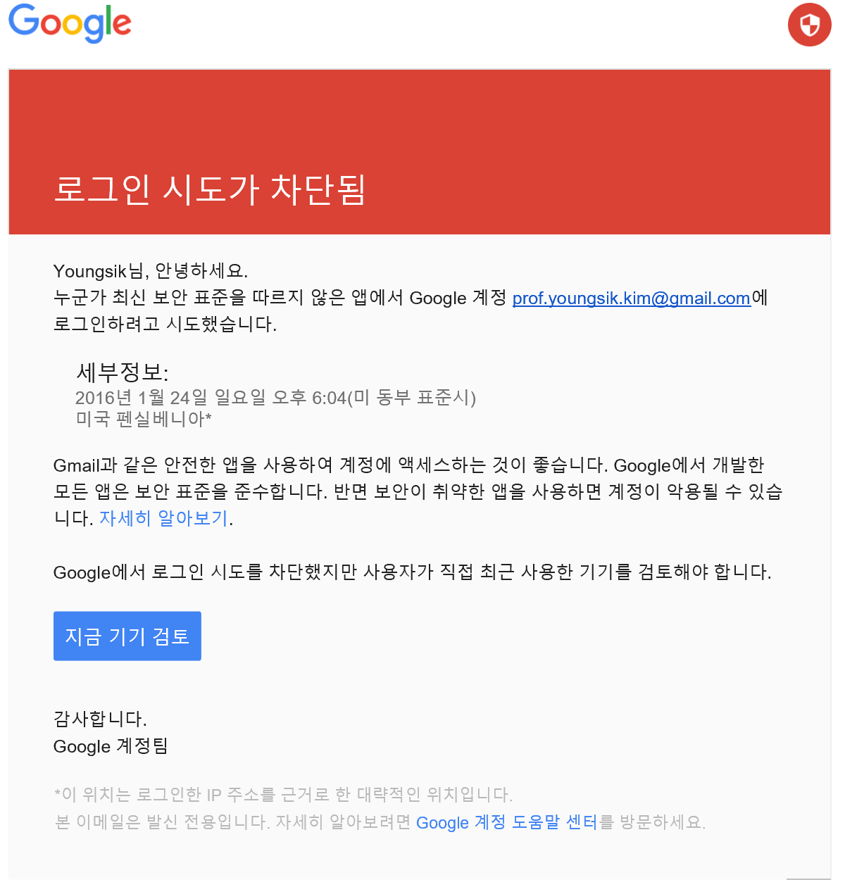
파이썬으로 이메일 보내기
Gmail 인증 에러 : python3.6에서 버그는 없지만 Google 최신보안표준에러

Slide 38
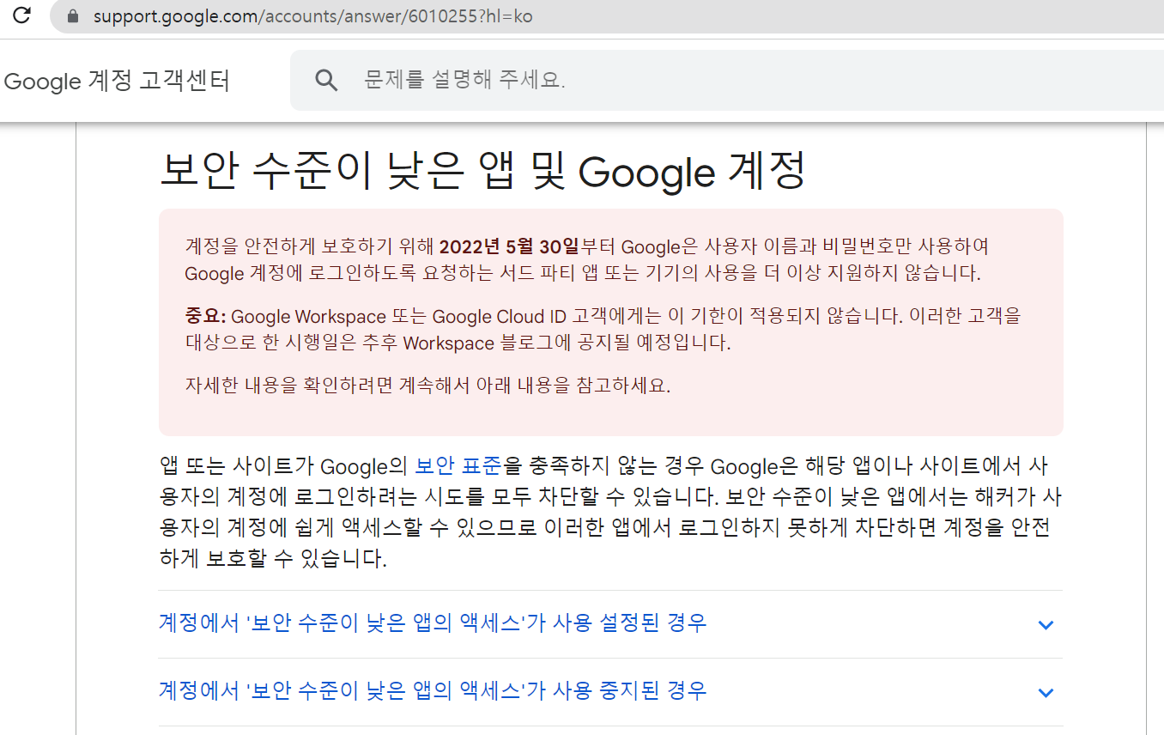
파이썬으로 이메일 보내기
Gmail 인증 에러 : 2022년5월30일 부터 gmail 서드파티앱 로그인 불허!!!!
https://support.google.com/accounts/answer/6010255?hl=ko

Slide 39
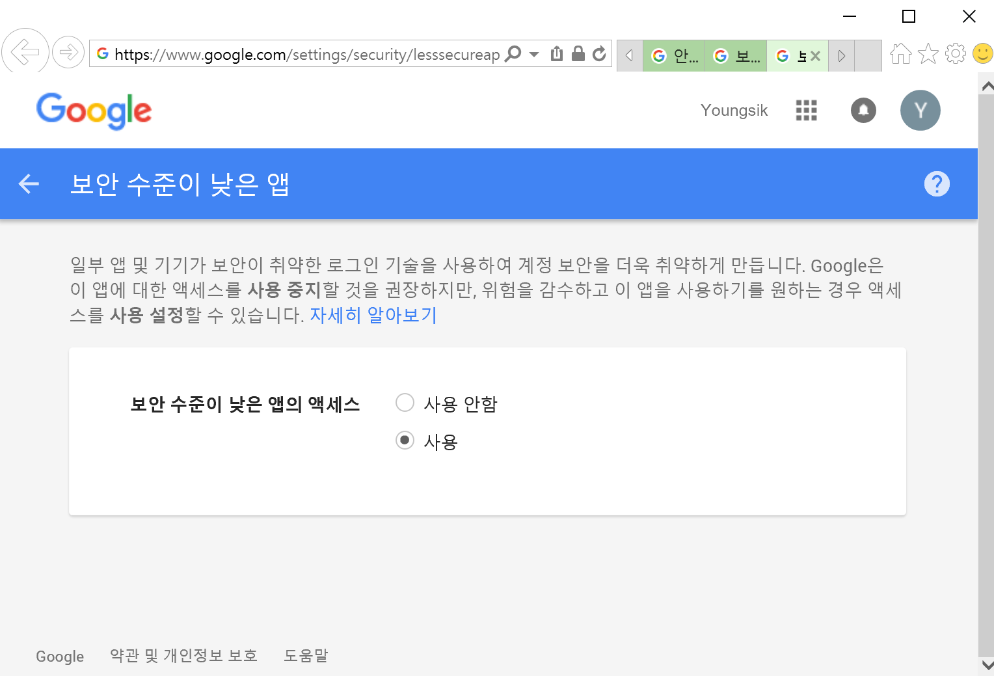
파이썬으로 이메일 보내기
Gmail 인증 : 보안 수준 낮은 앱의 액세스 사용
https://www.google.com/settings/security/lesssecureapps

Slide 40
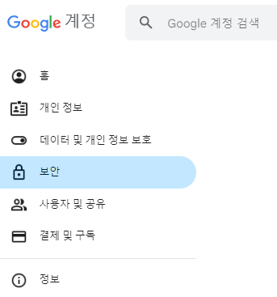
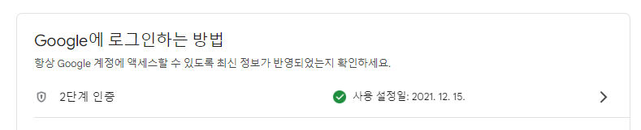
파이썬으로 이메일 보내기
Gmail 인증 : 구글 계정 보안에서 2단계인증 설정
https://myaccount.google.com/security

Slide 41
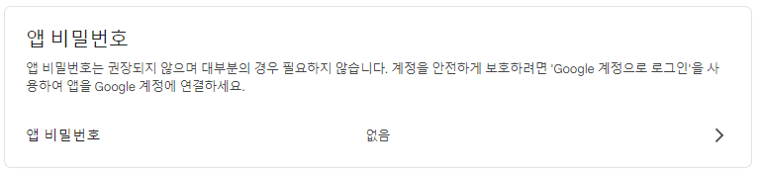
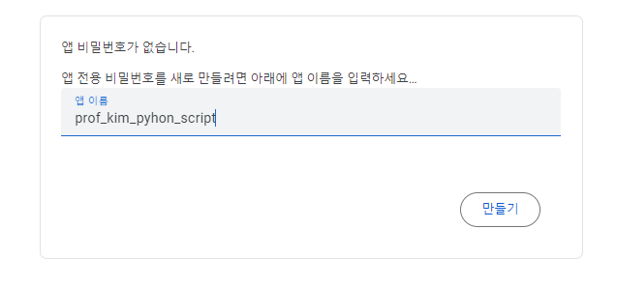
파이썬으로 이메일 보내기
Gmail 인증 : 앱비밀번호 사용 설정 / 앱이름 지정 후 만들기
https://myaccount.google.com/security

Slide 42
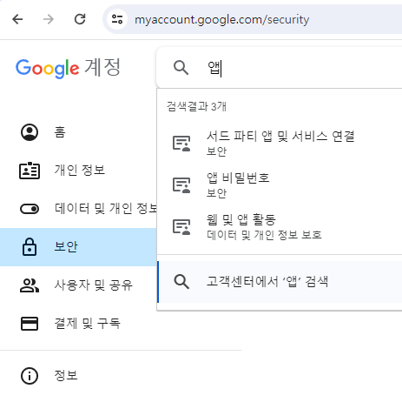
파이썬으로 이메일 보내기
Gmail 인증 : 앱비밀번호가 안보이면 구글계정검색에 ‘앱’을 쓰면 보임
https://myaccount.google.com/security

Slide 43
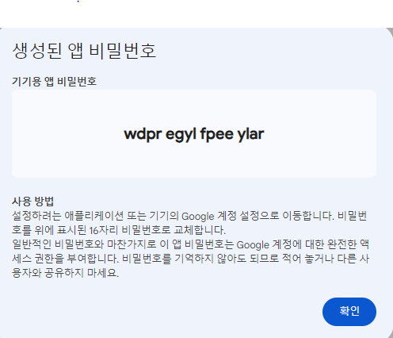
파이썬으로 이메일 보내기
Gmail 인증 : 생성된 자신의 16자리 앱비밀번호 사용
https://myaccount.google.com/security

Slide 44
파이썬으로 이메일 보내기
Gmail 인증 : Google 보안 수준 낮은 앱의 액세스 허용 후
>>> import smtplib
>>> s = smtplib.SMTP("smtp.gmail.com",587) #SMTP 서버 설정
>>> s.ehlo()
(250, b'smtp.gmail.com at your service, [71.60.56.114]\nSIZE 35882577\n8BITMIME\nSTARTTLS\nENHANCEDSTATUSCODES\nPIPELINING\nCHUNKING\nSMTPUTF8')
>>> s.starttls() #STARTTLS 시작
(220, b'2.0.0 Ready to start TLS')
>>> s.ehlo()
(250, b'smtp.gmail.com at your service, [71.60.56.114]\nSIZE 35882577\n8BITMIME\nAUTH LOGIN PLAIN XOAUTH2 PLAIN-CLIENTTOKEN OAUTHBEARER XOAUTH\nENHANCEDSTATUSCODES\nPIPELINING\nCHUNKING\nSMTPUTF8')
>>> s.login("prof.youngsik.kim@gmail.com",“********")
(235, b'2.7.0 Accepted')

Slide 45
파이썬으로 이메일 보내기
예제: gmail.py (Gmail smtp에 접속해 인증을 얻고 html 메일 보내기)
import mimetypes
import mysmtplib
from email.mime.base import MIMEBase
from email.mime.text import MIMEText
#global value
host = "smtp.gmail.com" # Gmail STMP 서버 주소.
port = "587"
htmlFileName = "logo.html"
senderAddr = "prof.youngsik.kim@gmail.com“ # 보내는 사람 email 주소.
recipientAddr = "arm7tdmi@naver.com" # 받는 사람 email 주소.
msg = MIMEBase("multipart", "alternative")
msg['Subject'] = "Test email in Python 3.5"
msg['From'] = senderAddr
msg['To'] = recipientAddr
. . .

Slide 46
파이썬으로 이메일 보내기
예제: gmail.py (Gmail smtp에 접속해 인증을 얻고 html 메일 보내기)
. . .
# MIME 문서를 생성합니다.
htmlFD = open(htmlFileName, 'rb')
HtmlPart = MIMEText(htmlFD.read(),'html', _charset = 'UTF-8' )
htmlFD.close()
# 만들었던 mime을 MIMEBase에 첨부 시킨다.
msg.attach(HtmlPart)
# 메일을 발송한다.
s = mysmtplib.MySMTP(host,port)
#s.set_debuglevel(1) # 디버깅이 필요할 경우 주석을 푼다.
s.ehlo()
s.starttls()
s.ehlo()
s.login("prof.youngsik.kim@gmail.com",“********")
s.sendmail(senderAddr , [recipientAddr], msg.as_string())
s.close()

Slide 47
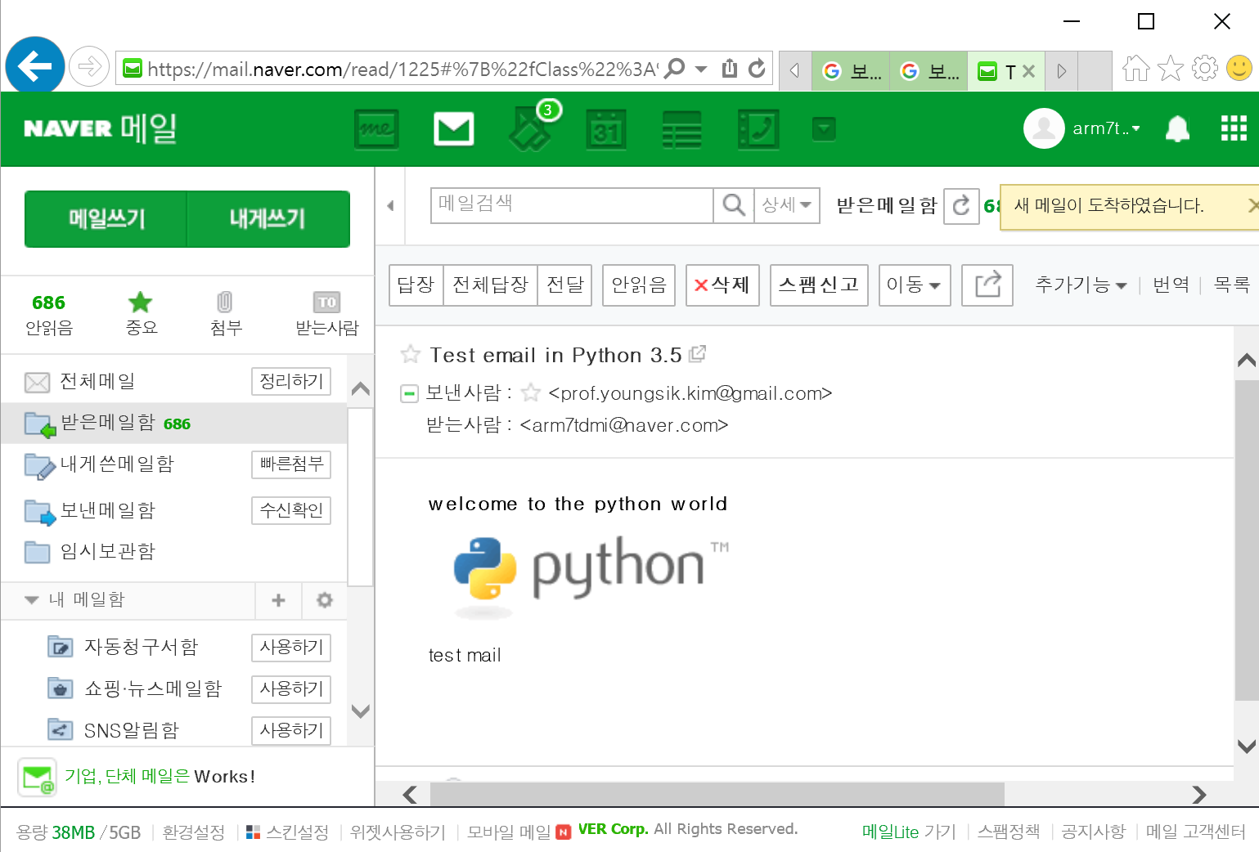
파이썬으로 이메일 보내기
예제: gmail.py (Gmail smtp에 접속해 인증을 얻고 html 메일 보내기)
네이버 메일에서 확인

Slide 48
파이썬으로 이메일 보내기
도서관리 프로그램에서 사용자가 책을 선택하면 책의 내용을 html로 바꿔 Gmail에서 원하는 사람에게 메일 보내는 기능
========Menu==========
Load xml: l
. . .
----------------------------------------
Get book data from isbn: g
send maIl : i
sTart Web Service: t
========Menu==========
select menu :i
Title : Book List Email
sender email address :prof.youngsik.kim@gmail.com
recipient email address :arm7tdmi@naver.com
write message :Korea Polytechnic University test email
input your password of gmail account :********
Do you want to include book data (y/n):y
input keyword to search:The
connect smtp server ...
Mail sending complete!!!

Slide 49
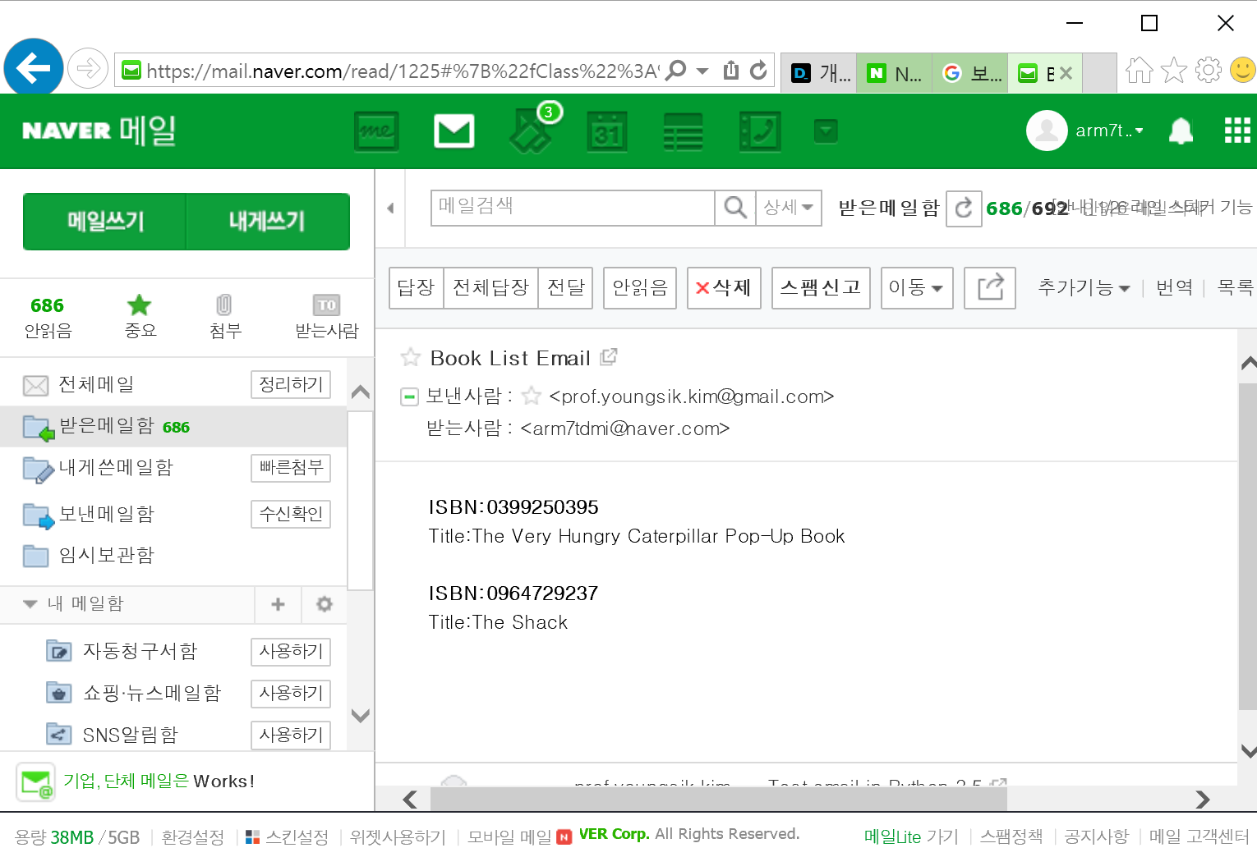
파이썬으로 이메일 보내기
도서관리 프로그램에서 사용자가 책을 선택하면 책의 내용을 html로 바꿔 Gmail에서 원하는 사람에게 메일 보내는 기능
네이버 메일에서 확인

Slide 50
파이썬으로 이메일 보내기
도서관리 프로그램에서 사용자가 책을 선택하면 책의 내용을 html로 바꿔 Gmail에서 원하는 사람에게 메일 보내는 기능
internetbook.py 의 sendMain() 함수
def sendMain():
global host, port
html = ""
title = str(input ('Title :'))
senderAddr = str(input ('sender email address :'))
recipientAddr = str(input ('recipient email address :'))
msgtext = str(input ('write message :'))
passwd = str(input (' input your password of gmail account :'))
msgtext = str(input ('Do you want to include book data (y/n):'))
if msgtext == 'y' :
keyword = str(input ('input keyword to search:'))
html = MakeHtmlDoc(SearchBookTitle(keyword))
import mysmtplib #python3.6에서는 smtplib 사용해도 됨
from email.mime.multipart import MIMEMultipart #MIMEMultipart MIME 생성
from email.mime.text import MIMEText
msg = MIMEMultipart('alternative') #Message container를 생성
. . .

Slide 51
파이썬으로 이메일 보내기
도서관리 프로그램에서 사용자가 책을 선택하면 책의 내용을 html로 바꿔 Gmail에서 원하는 사람에게 메일 보내는 기능
internetbook.py의 sendMain() 함수
. . .
msg['Subject'] = title #set message
msg['From'] = senderAddr
msg['To'] = recipientAddr
msgPart = MIMEText(msgtext, 'plain')
bookPart = MIMEText(html, 'html', _charset = 'UTF-8')
msg.attach(msgPart) # 메세지에 생성한 MIME 문서를 첨부합니다
msg.attach(bookPart)
print ("connect smtp server ... ")
s = mysmtplib.MySMTP(host,port) #python3.6에서는 smtplib.SMTP(host,port)
#s.set_debuglevel(1)
s.ehlo()
s.starttls()
s.ehlo()
s.login(senderAddr, passwd) # 로그인
s.sendmail(senderAddr , [recipientAddr], msg.as_string())
s.close()
print ("Mail sending complete!!!")

Slide 52
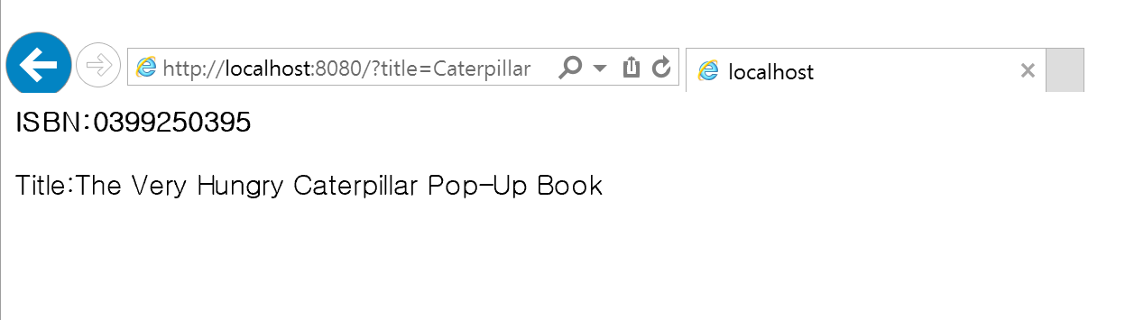
웹 서버 만들기
http.server 모듈을 이용해 간단한 웹서버 구축
url로 책 title 검색을 요청하면 해당 책 정보를 웹 페이지에 출력
========Menu==========
Load xml: l
. . .
----------------------------------------
Get book data from isbn: g
send maIl : i
sTart Web Service: t
========Menu==========
select menu :t
started http server....
“웹 브라우저 주소창에 입력”

Slide 53
웹 서버 만들기
internetbook.py 의 class MyHandler
class MyHandler(BaseHTTPRequestHandler): #BaseHTTPRequestHandler 상속
def do_GET(self): #http GET 요청이 들어오면 실행됨
from urllib.parse import urlparse
import sys
parts = urlparse(self.path)
#url 파싱해서 ‘=‘을 기준으로 keyword와 value로 문자열 구분
keyword, value = parts.query.split('=',1)
if keyword == "title" : #keyword가 “title”인 경우
html = MakeHtmlDoc(SearchBookTitle(value)) #value제목검색 후 HTML전환
##헤더 부분 작성.
self.send_response(200)
self.send_header('Content-type', 'text/html')
self.end_headers()
self.wfile.write(html.encode('utf-8')) # 본분( body ) 부분 출력
else:
self.send_error(400,' bad requst : please check the your url') # 잘못된 요청 응답

Slide 54
웹 서버 만들기
internetbook.py 의 StartWebService() 함수
def startWebService():
try:
server = HTTPServer( ('localhost',8080), MyHandler)
print("started http server....")
server.serve_forever()
except KeyboardInterrupt:
print ("shutdown web server")
server.socket.close() # server 종료합니다.

